Slide 1
ＥＰＤ in JAPAN
BPWJAPAN
President
Haniwa NATORI

Slide 2
a short history of
Equal Pay Day activities in Japan: 2012～2014
BPW Japan started the Equal Pay Day campaign on April 16, 2012.
BPW Club Tokyo and some other clubs had the first EPD campaign in 2012. Since then, our EPD related activities have been expanded.

Slide 3
EPD IN 2012: April 16 We calculated EPD based on labor statistics of the Ministｒｙ of Health, Labor and Welfare (MHLW).
EPD calculating formula
１．The gap between the wages of male and female workers:
Wage data about the man and woman（2012 general workers statistics）
male：¥328, 300
female：¥231, 900
⇒ male: female=328, 300⇒ male: female=328, 300： 231,900＝100: 70.60 ＝100: 70.6
⇒ 100 - 70.6 = 29.4
２． Annual working days:
Monthly working days = 22 days
Annual working days 22 x 12 = 264 days
3 EPD calculating formulas:
264 （Annual working days )x 0.294 = 77.616→round off→78(days)
78 - 22（Jan.）- 22（Feb.）- 22（Mar.）= 12(days)
12÷22×30＝16（Decimal rounding off）
⇒ EPD: April 16

Slide 4
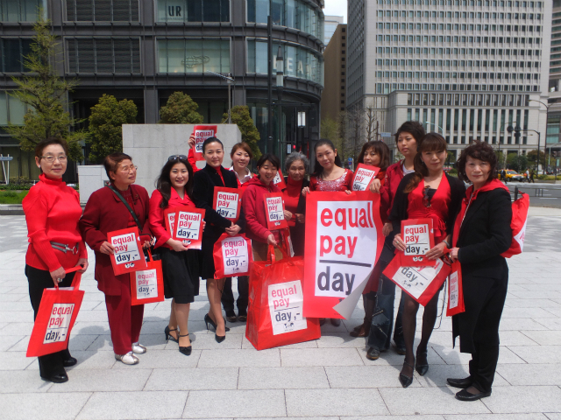
2012 EPD: April 16
Tokyo club, Yamanashi club, Kyoto club, Wakayama club, and Kitakyushu club started EPD Activities!
Since 2012, Officers of the Ministry of Health, Labor and Welfare (MHLW) have been supported our EPD activity.
BPW Tokyo club held its first EPD campaign at the business district, Marunouchi in Tokyo.

Slide 5
EPD in 2013: April 15 EPD calculating formula
１．The gap between the wages of male and female workers:
Wage data of the man and woman（2012 general workers statistics (MHLW). ）
male：¥ 329,000
female：¥ 233,100
⇒ male: female=329, 000 ：233, 100 ＝100: 70.9
⇒100 – 70.9 = 29.1
２． Annual working days: Monthly working days =22 days
Annual working days 22 x 12＝264 days
3 EPD calculating formulas:
２６４（Annual working days)×０．２９４＝77. 0→７７ (days)
77ー２２（Jan.）－２２（Feb.）－２２（mar.）＝１１(days)
１１÷２２×３０＝１５
⇒ EPD: April 15

Slide 6
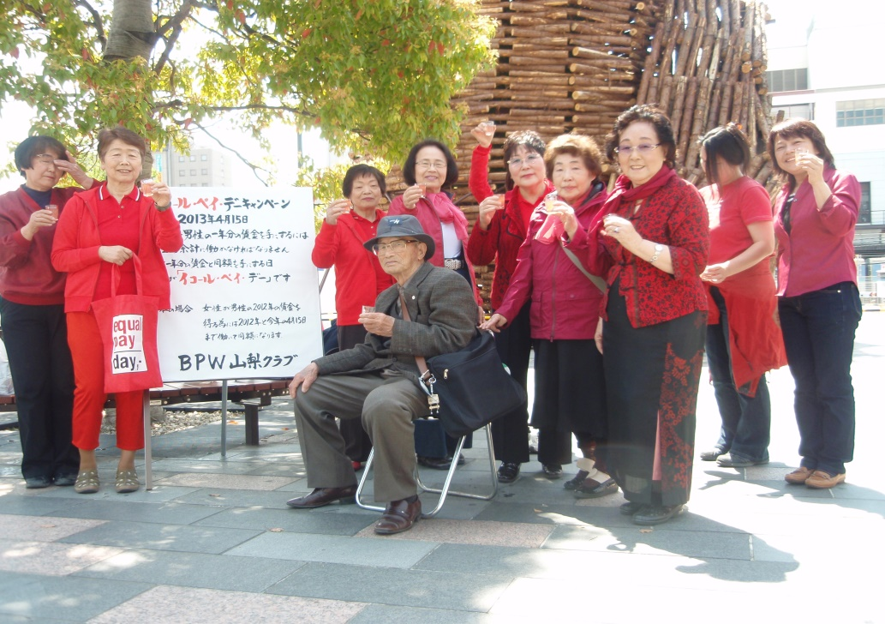
2013 EPD: April 15
Increasing number of clubs participated in the EPD activities.
Wakayama Club
Yamanashi Club
Yamanashi club
Wakayama club appeared on a
live radio show.

Slide 7
EPD in 2014: April 13 EPD calculating formula
１．The gap between the wages of male and female workers:
Wage data of the man and woman（2012 general workers statistics (MHLW). ）
male：¥ 326,000
female：¥ 232,600
⇒ male: female=326, 000 :232, 600 ＝100: 71.35
⇒100 – 71.35 =28.65
２． Annual working days:
Monthly working days =22days
Annual working days 22×12＝２６４days
EPD calculating formulas:
２６４（Annual working days )×０．2865＝75.6
75.6－２２（Jan.）－２２（Feb.）－２２（mar.）＝9.6(days)
9.6÷２２×３０＝13.09⇒Decimal rounding off⇒１３
⇒ EPD: April 13

Slide 8
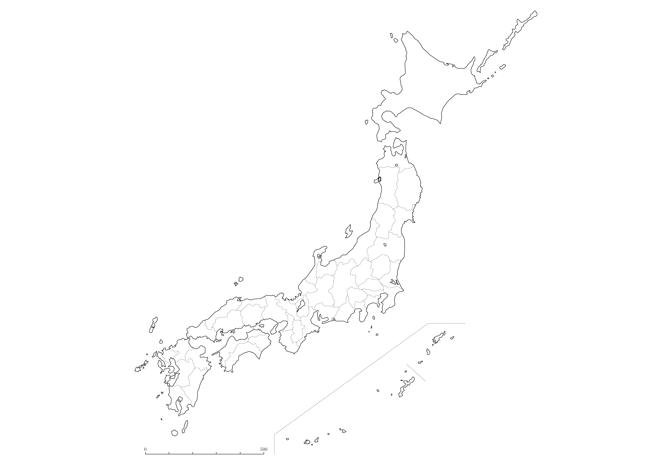
EPD activities were taking place at 10 clubs in 2014
MAP OF JAPAN
Asahikawa
Yamagata
Yamanashi
Kyoto
Tokyo
Kagawa
Nagoya
Osaka
Kitakyusｈu
Wakayama

Slide 9
Asahikawa club visited asahikawa junior college
We asked faculties to teach the concept of EPD at the college.
Vice president, Dr. Junichi Fujiwara, promised that they would lecture students about EPD at Gender Study.

Slide 10
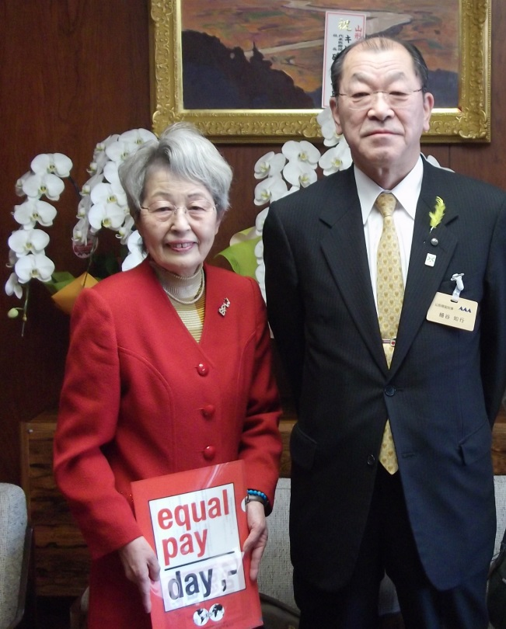
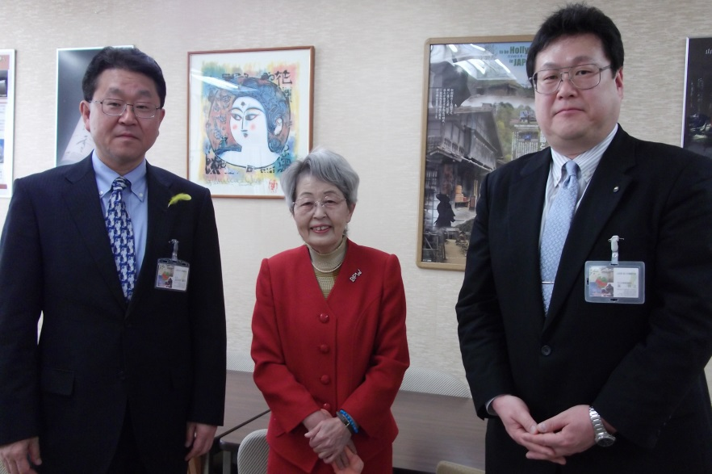
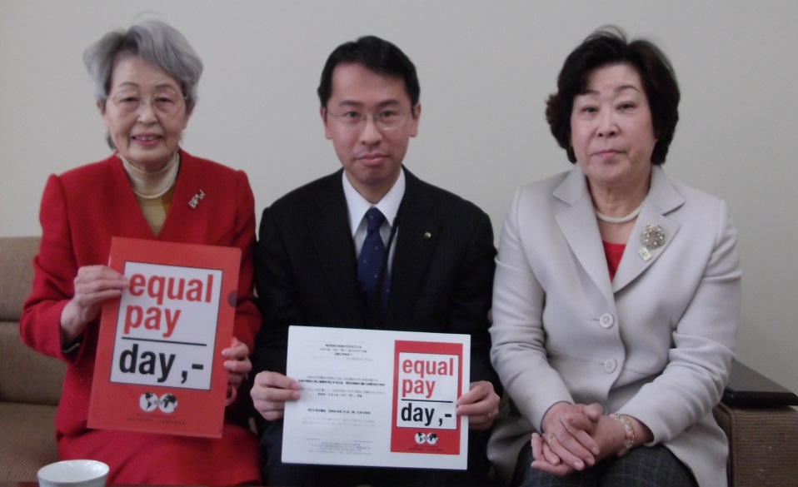
yamagata club requested bureaus concerned by documents
These photos were from 2013 campaign. We were very busy preparing for the BPW Japan conference at May.
Notes:
≪イコールペイデイ≫広報文書送付先
山形労働局長 森田啓司様
山形労働局雇用均等室長 宮村雅江様
山形労働局 職業安定部長 高根庸一様
山形市長 市川昭男様
山形県副知事 細谷知行様
山形県子育て推進部長様 清田浩史
山形県商工労働観光部長様
山形県商工労働観光部 中小企業振興課長様
山形県庁山形県子育て推進部 若者支援・男女共同参画課長 江袋一宏
日本労働組合総連合会山形県連合会会長様
山形県男女共同参画センターチェリア館長 高木直様
山形商工会議所 専務理事 富田博様
山形市企画調整部 男女共同参画センターファーラ所長 斎藤順子様
一般社団法人山形県経営者協会 専務理事 長岡喬様

Slide 11
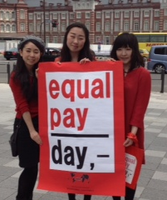
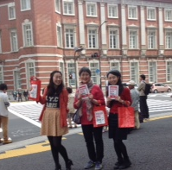
Tokyo club
In front of Tokyo station, we appealed to passerby. Young members also joined the campaign.

Slide 12
Yamanashi club appealed AT kofu station, and visited the yamanashi prefEcturAL GOVERNMENT, AND Labor DEPARTMENT OF koFu city GOVERNMENT
Notes:
①2014年4月13日（日）午前11時～午後3時
会場 甲府駅北口よっちゃばれ広場
内容 日本の男女間の賃金格差をなくすための運動、チラシを配布して
説明し、赤いキャンディーを渡す。
昨年は4月15日だった。今年は2日早
くなった。会員は赤い服装で勢揃いし、
山梨日々新聞社より取材を受けた。
②2014年4月14日（月）午前11時～
12時
関係機関への挨拶
山梨県県民生活・男女参画課
甲府市人権・男女共同参画課
労働局雇用均等室

Slide 13
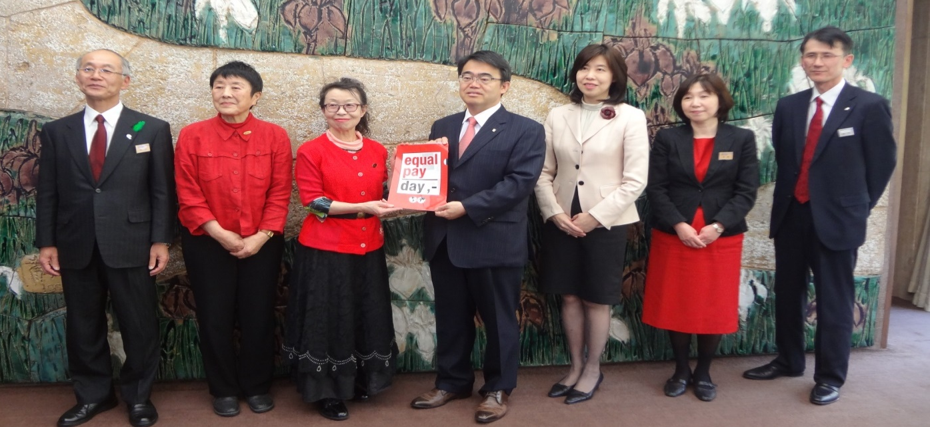
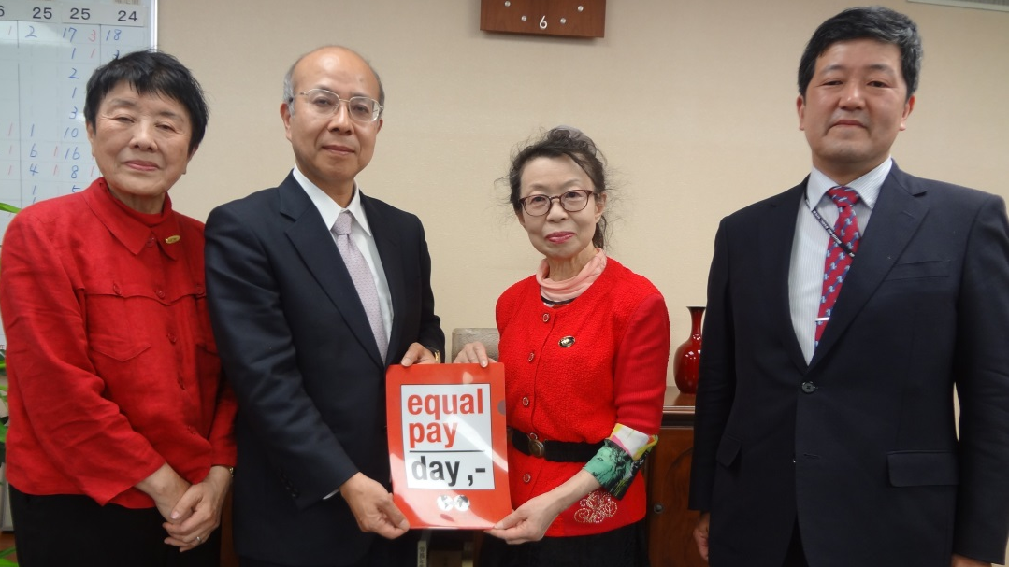
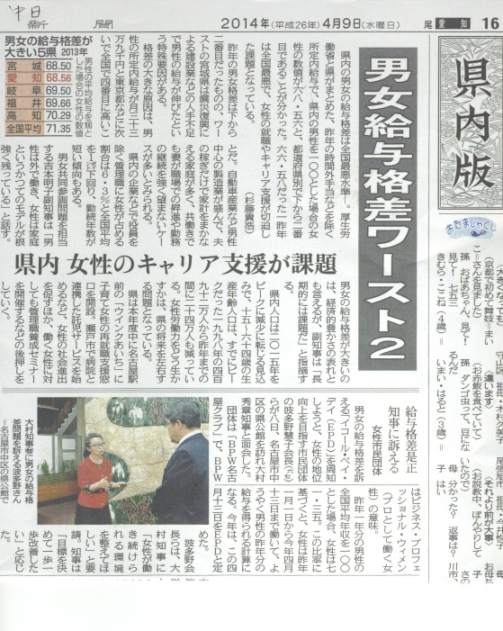
Nagoya club visited governor OF aichi PREFECTURE, and other offices concerned
Notes:
①愛知県公館にて、大村愛知県知事へ、EPD協力要望書を手渡す、名古屋クラブ波多野会長
②同じく公館にて、吉本副知事、生活部長、県男女共同参画推進課の皆様と（全員赤のものを身に着けています）
①名古屋市副市長新開氏と名古屋新男女平等参画推進室の皆様と（やはり皆様赤いものを身に着けてくださいました）
②愛知労働局局長新宅（しんたく）氏、同局雇用均等室室長西田氏と
③愛知県知事訪問時の中日新聞取材記事（同日吉本副知事が出された愛知県の数字が悪いという件が大きく取り上げられました）
※讀賣新聞 吉富記者からの新聞(名古屋市内版）が手元に届きました。

Slide 14
Kyoto club appealed TO a member of Prefectural assembly

Slide 15
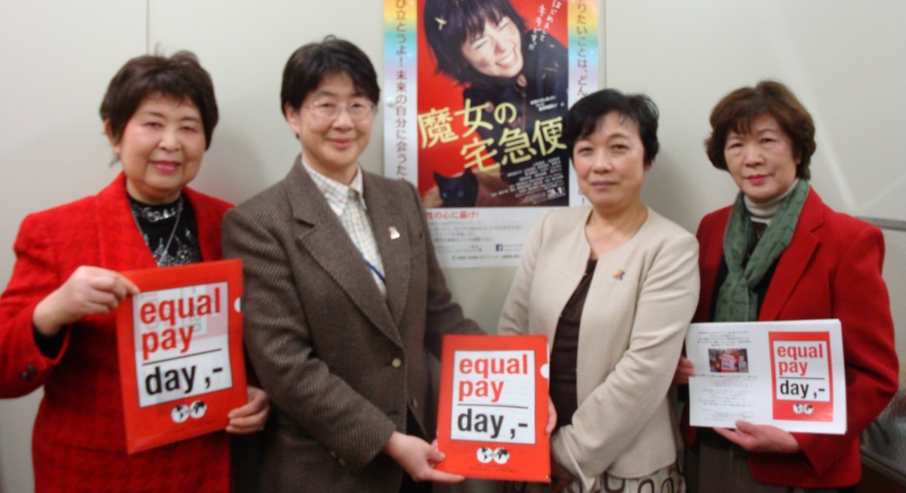
Osaka club visited bureaus concerned labor
Osaka city
Notes:
①大阪市市民局女性活躍促進担当部長
手渡し（花のある写真）と
メガネの方お一人の分
②大阪国際交流センタ－理事長
手渡し とおひとりの分（女性）
③大阪市男女いきいき財団常務理事
クレオ大阪中央館館長
（手渡しとお一人の分男性）
などを訪問。
※ 提出写真は三人に絞りました。
④他、大阪市女性会議登録団体（名簿
作成に同意した団体＝26団体）に
チラシとクリアファイルを郵送。
Ｂ．大阪クラブのメンバ－各々、職場
居住地域でチラシを配ってＰＲしました。

Slide 16
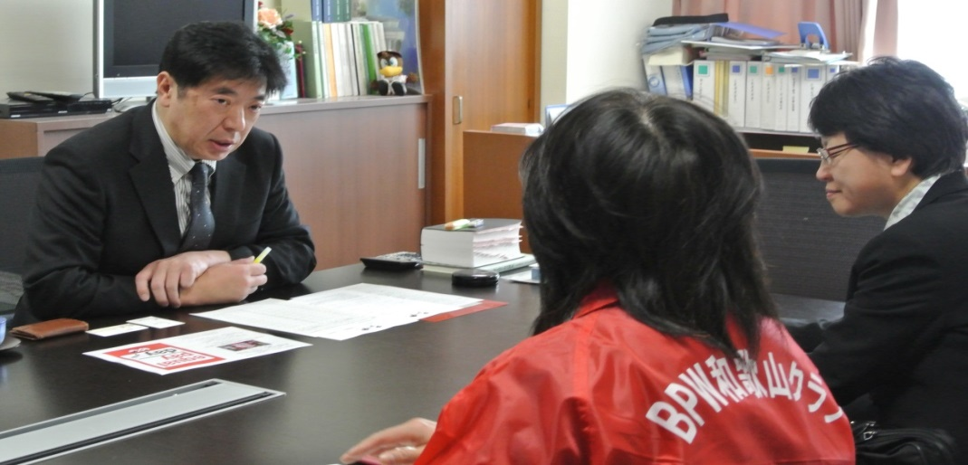
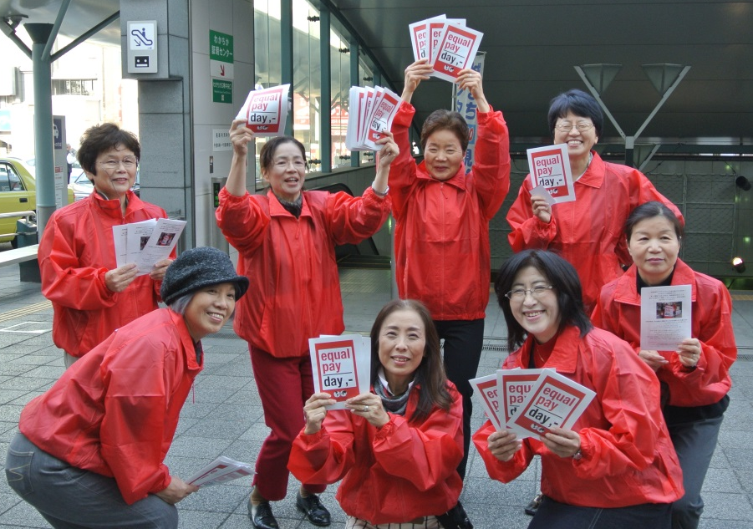
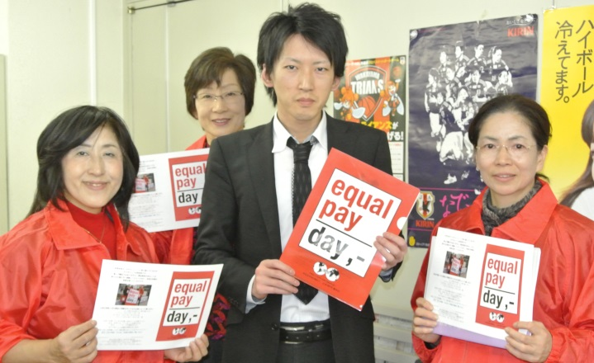
Wakayama club appealed on April 10 and 13 at downtown and visited bureaus concerned
Notes:
プレ・アピール（街頭アピール）
日 時：４月１０日（木） ７：００～８：００
場 所：ＪＲ和歌山駅前
参加者：BPW和歌山クラブ会員等(１０名)
内 容：ＥＰＤ広報チラシを、テーマカラーの赤いジャンパーを着た会員が配布した
プレ・アピール（関係先訪問）
日 時：４月１０日（木） ９：００～１７：００
訪問先：労働局、県庁、和歌山市役所、マスコミ各社など（別紙参照）
訪問者：和歌山クラブ役員、日本ＢＰＷ連合会前理事長（４名）
内 容：ＥＰＤ活動の説明とアピール等
街頭アピール
日 時：４月１３日（日） １１：００～１２：００
場 所：ＪＲ和歌山駅前
参加者：BPW和歌山クラブ会員等（５名）
内 容：ＥＰＤ広報チラシを、テーマカラーの赤いジャンパーを着た会員が配布した

Slide 17
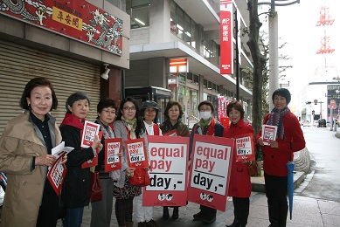
Kagawa club appealed at a shopping street
Notes:
７日、香川労働局長、
１０日、高松市長、香川県知事（総務部長）、高松商工会議所
香川経済同友会、高松青年会議所、連合香川
１３日、三越前キャンペーンを実施しました。
なお、これに先駆け、香川県、高松市へは担当部署への説明に行きました。

Slide 18
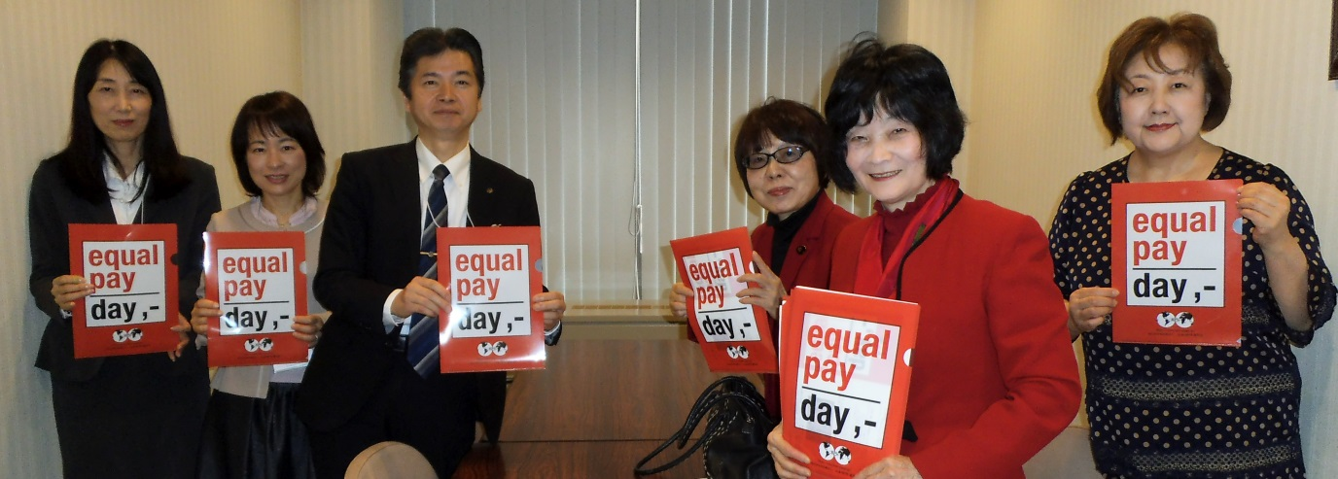
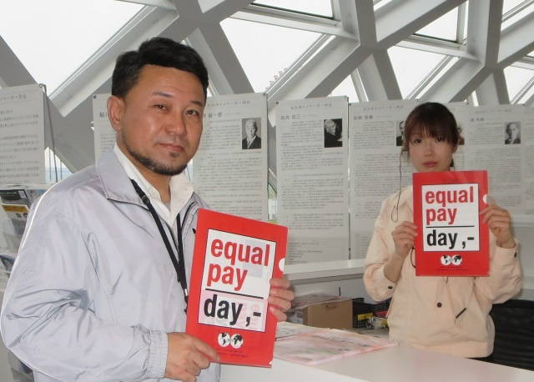
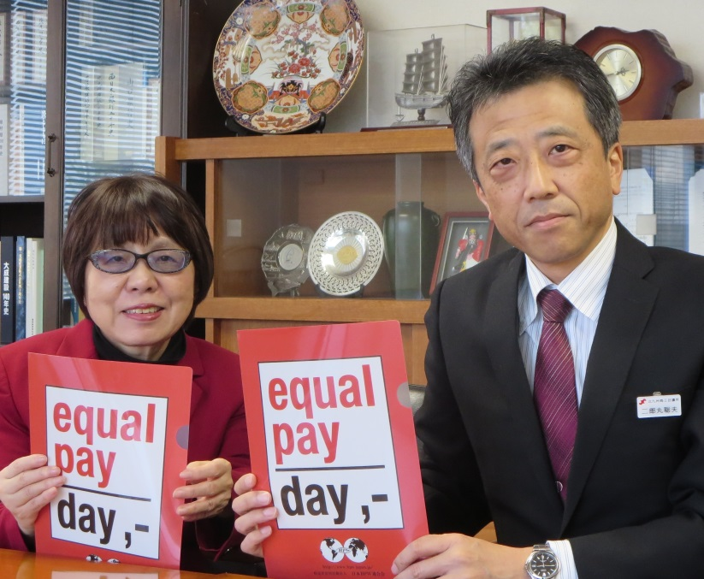
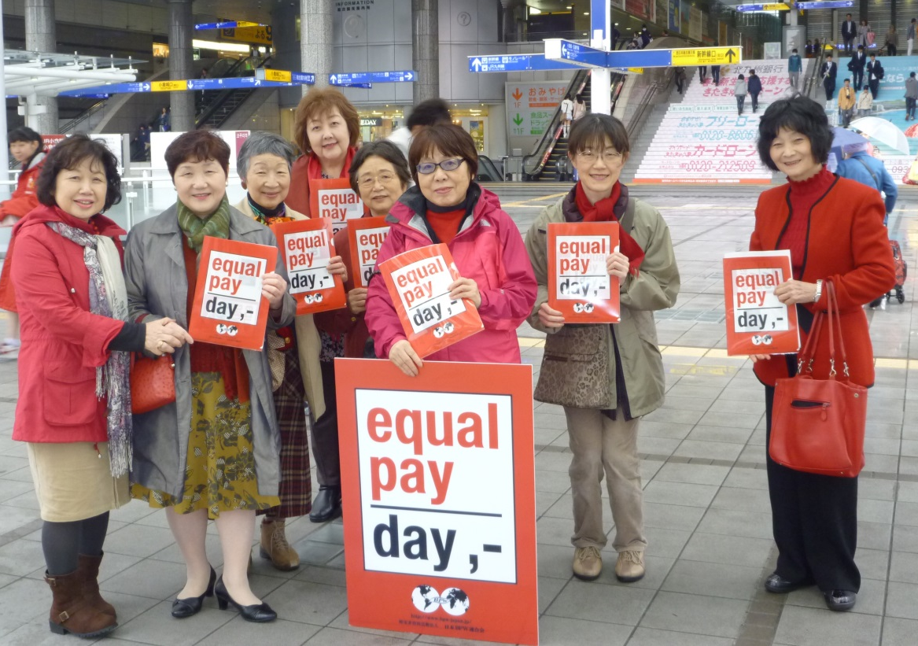
Kitakyushu club appealed in front of kokura station and visited many bureaus concerned
Notes:
今年は対象を昨年・１昨年からさらに市民と直接触れ合う場やクラスに拡大して以下のようにキャンペーンをいたしました ① 小倉駅前ペデステリアンデッキで街頭キャンペーン。 ② 行政関係：北九州市子ども家庭局男共同参画部（部長、課長、係長、一般職員） 北九州市環境局環境政策部環境学習課（課長） ③ 企業・会社や,若者で構成されている団体：北九州商工会議所（事務局長）北九州青年会議所（副理事） ④ 公財・財団・公共団体など： （公財）アジア女性交流・研究フォーラム（専務理事） （公財）国際東アジア研究センター（ICSEAD）（理事長） （公財）北九州活性化協議会（課員）北九州ESD協議会（事務局長） 北九州国際交流協会（会長） ⑤ 市民組織、市民センター、大学サテライトなど直接市民とふれあう場や学習・活動団体： 北九州市環境ミュージアム（事務局長） 北九州市男女共同参画センター（所長） 北九州市ユースステーション 北九州市市民活動サポートセンター 北九州市西部福祉センター 北九州市八幡西区生涯総合学習センター 北九州ひとみらいプレイス インフォーメーション 九州国際大学 地域連携センター（サテライト・キャンパス） 北九州イノベーションギャラリー 北九州市立年長者研修大学校周望学舎「国際情報コース」 社会教育推進の会 親子ふれあいルームスタッフ研修会 福岡県『翼の会』北九州ブロックの会 北九州市男女共同参画地域推進員の会 健和会病院看護師の会 弁護士会「両性の平等に関する委員会」 都市生活研究会
小倉カトリック教会 女性の会 ２０枚
北九州聖楽研究会 ３０枚
門司掖済会病院 １０枚
並べ立てましたが、以上です。写真をいくつかに分けて送らせていただきます。
北九州クラブ 池田美幸

Slide 19
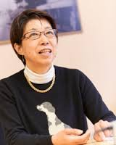
Nagasaki club Dr. Nobuko kurosaki appeared on raio
http://www2.nbc-nagasaki.co.jp/podcast/media/1/with140409.mp3

Slide 20
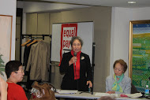
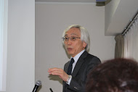
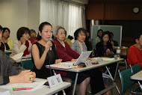
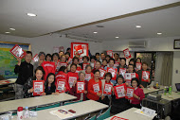
BPW japan hELD THE EPD NATIONAL conference on april 19, 2014 IN tokyo

Slide 21
2014 EPD THE EPD NATIONAL conference IN tokyo
This conference was supported by the Ministry of Health, Labor and Welfare (MHLW) and Gender equality bureau in the Cabinet office.
Ms Yuki NARITA （ Director of Equal Employment, Ｃｈｉｌｄｒｅｎ ａｎｄ Ｆａｍｌｉｅｓ Ｂｕｒｅａｕ、ＭＨＬＷ）had a lecture about the recent labor policy.
Dr. Hiroki SATO(Professor at Tokyo University) had a lecture how we can reduce pay gap between men and women.
1. Promotion of support for combining the demands of
work and family.
2. Women’s Empowerment
Ten Clubs reported their EPD .
Ｗｅ ａｄｏｐｔｅｄ ａｎ ａｐｐｅａｌ for EPD.
We held a discussion session about EPD.

Slide 22
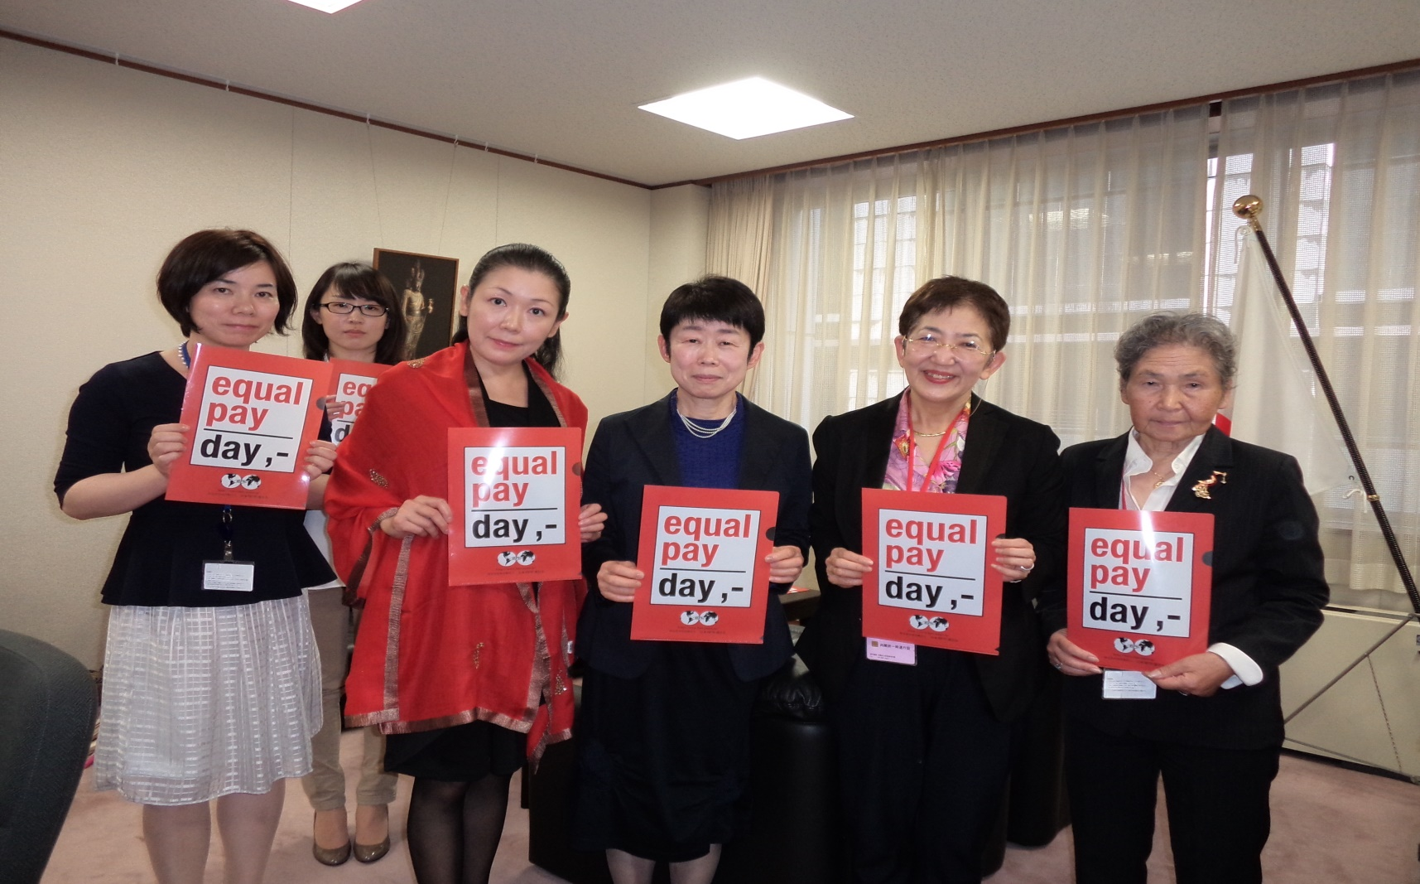
WE visited Ms SAMURA, general director of the gender equality bureau, cabinet office, and askED Further support

